Slide 1
IC 1 MODENA
PON “HERITAGE E TOURISM”
Modulo 6:
CI TROVIAMO AL PARCO
Insegnanti: Grana Federica
Ragusa Maria Angela
Alunni: classi IV, V

Slide 2
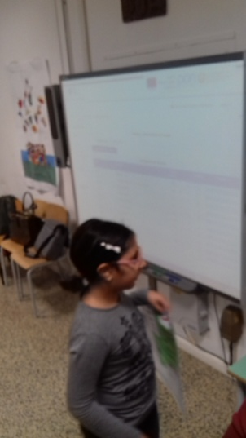
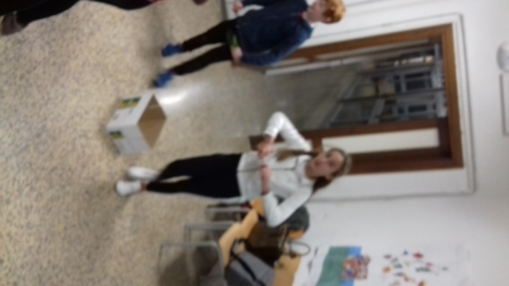
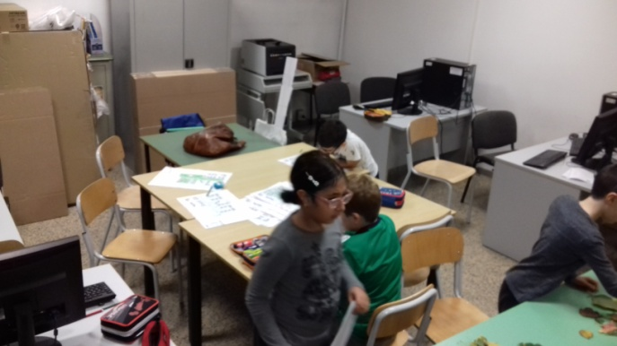
Gli alunni che hanno partecipato al PON hanno svolto attività di studio su diverse tematiche tutte relative al Parco di Via D’Avia, sito presso la scuola di appartenenza, Giovanni XXIII
(IC1 Modena).
Illustriamo i loro elaborati, alcune immagini ed interviste preparate dai piccoli ricercatori.

Slide 3
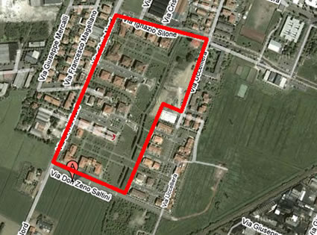
DOVE SI TROVA IL PARCO
Il parco si trova tra via D'avia, via Don Zeno Saltini, via Uccelliera, nel Quartiere Madonnina, a Modena.
Lavoro svolto da Nicolò, Francesco, Claudio.
TIC: Google maps, ppt.

Slide 4
I DATI DEL PARCO
Informazioni generali: Circoscrizione N. 4 tel 059 2034030
Dimensioni: 40.000 mq
Autobus N 5
Parco sempre accessibile non recintato.
Parcheggi auto: non sono presenti zone parcheggio pubbliche oltre a quelle ai lati delle strade.
Nel parco sono presenti varie strutture per il gioco dei bambini (scivoli giostre percorsi ecc.).
L'ingresso del parco è dominato dal serbatoio di acqua (un fungo imponente adesso adibito a palo per antenne della telefonia mobile).
Il cartello con la data del disastro aereo ai cui caduti è dedicato il parco e le regole da rispettare.
Lavoro svolto da Greta, Ilaria, Linda.
Fonte: Wikipedia, ModenaParchi.

Slide 5
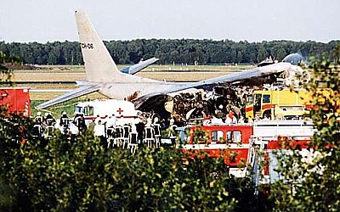
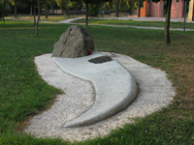
LA STORIA DEL PARCO
Il parco deve il suo nome ad un grave fatto di cronaca legato anche se indirettamente alla città di Modena. Nell’edizione del 1996 del Festival Internazionale delle bande Militari” di Modena partecipò anche
anche "La Fanfara reale dell’Armata di terra Olandese" ed il 15 luglio 1996 trentaquattro dei musicisti della Fanfara muoiono nella sciagura aerea di Eindhoven durante l'atterraggio dell'aereo militare Hercules CH-06 che li riportava a casa.
Il nome è legato così alla commemorazione di quel grave incidente aereo.
Lavoro svolto da Luis, Chiara, Denise.
Fonte: Wikipedia, ModenaParchi.

Slide 6
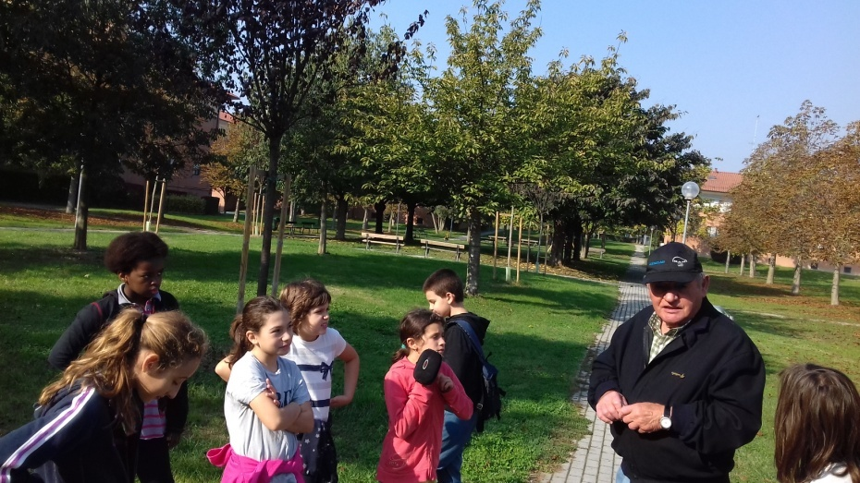
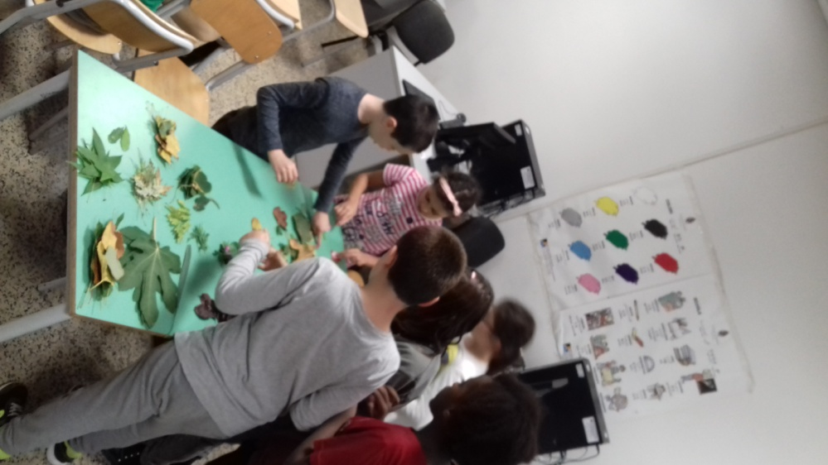
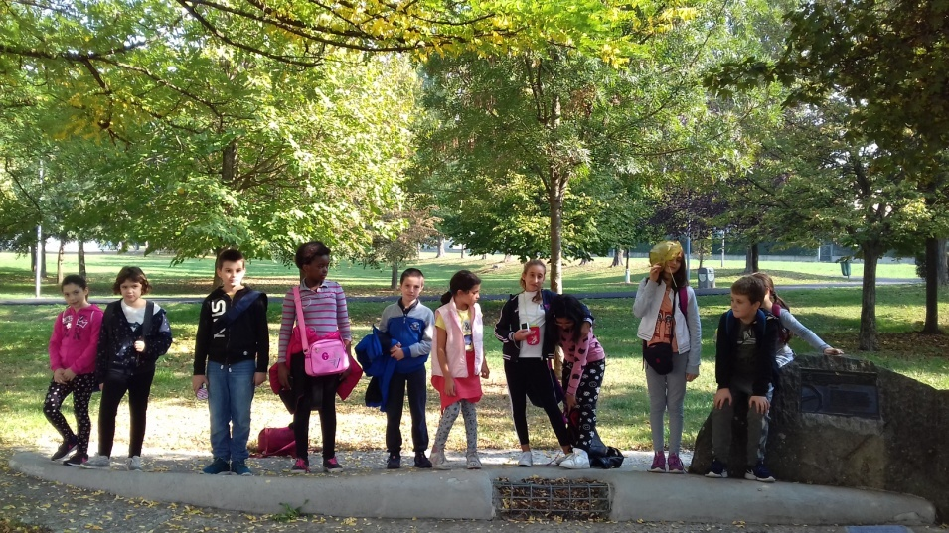
LA VEGETAZIONE PRESENTE NEL PARCO
Attività di ricerca a piccolo gruppo

Slide 7
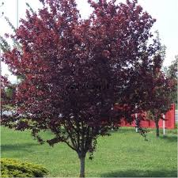
IL MARUSTICANO
Per prima cosa il nostro sguardo si è concentrato su una pianta di marusticano. Il suo nome scientifico è Prunus cerasifera. Divisione :Spermatophyta.
Sottodivisione:Angiospermae.
Classe:Dicotyledones.
E’ un albero originario del Caucaso e dell’Asia occidentale, introdotta in Europa in epoca pre-romana. Il marusticano è una pianta abbastanza rustica resistente al freddo e al caldo.
Albero alto fino a 8 metri circa a fusto eretto, il tronco snello, diritto e nodoso. La chioma ha foglie di un colore da verde fino a rosso-violaceo scuro.
Lavoro svolto da Nicolò, Francesco, Claudio.
Fonte: osservazione in loco, Floraefaunasottocasa.

Slide 8

L’ALBERO DI AMARENE
Dalla casa della nonna di Claudio

Slide 9
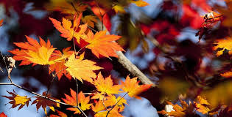
L’ACERO
dell’Acero ci sono piaciuti molto la forma e il colore della foglia.
L' acero ha delle foglie caduche, è della famiglia delle Aceraceae, oltre 200 specie. È presente in Europa, Cina, Corea, Giappone e Nord America.
Il suo nome scientifico è Acer. Ha un’estremità appuntita e la sua altezza può arrivare a 30 m.
È dotato di foglie palmate e lobate che assumono un colore più scuro ed intenso.
In genere le foglie degli Aceri presentano cinque lobi.
Di differente colorazione sono i fiori: rossi, arancio, verdi.
La loro semplice eleganza raggiunge la massima esplosione di bellezza nel periodo di piena fioritura e in autunno.
Lavoro svolto da Denise, Sara, Luis, Ruby
Fonte: osservazione in loco, Floraefaunasottocasa.

Slide 10
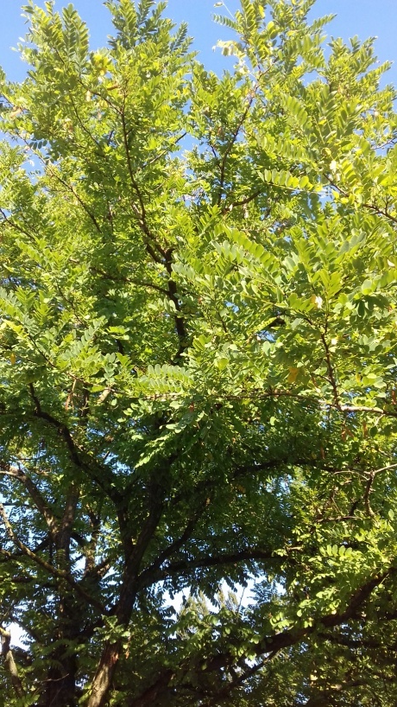
L’ACACIA O ROBINIA
L’acacia di Costantinopoli, comunemente conosciuta come Robinia è originaria delle zone dell’America del Nord e molto diffusa in Italia.
L’albero di acacia raggiunge un’altezza fino a 25 metri. Può avere anche portamento arbustivo. È caratterizzato da una corteccia marrone chiaro molto rugosa e foglie lunghe 30 – 35 cm. Le foglie, in realtà, sono costituite da molte foglioline più piccole e ovate non dentate lunghe fino a 6 cm, queste foglioline sono aperte di giorno mentre di notte tendono a sovrapporsi.
Lavoro svolto da Aurora, Elena, Chiara, Denise
Fonte: osservazione in loco, Ideegreen.

Slide 11
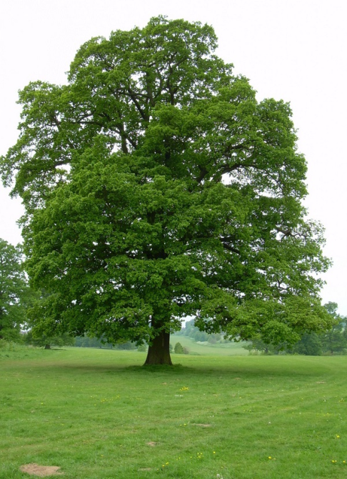
LA FARNIA
La farnia (Quercus robur L., detta comunemente quercia) è un albero a foglie decidue appartenente alla famiglia delle Fagacee. Essa è la specie tipo del genere Quercus.
È la quercia più diffusa in Europa. Questa pianta è caratterizzata da notevoli dimensioni e crescita lenta (cosa che ne determina il raro impiego come pianta ornamentale). La quercia é utilizzata dall'uomo per il suo legname robusto e durato, specialmente quando la pianta raggiunge un'ampia misura, ossia dopo almeno un secolo di vita.
Lavoro svolto da Marco, Linda
Fonte: osservazione in loco, Floraefaunasottocasa.

Slide 12
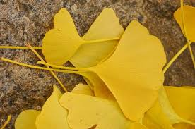
GINKO BILOBA
Ginkgo biloba, una pianta non solo bella ma anche di una certa importanza storica e culturale, dato che è l’unica sopravvissuta della famiglia Ginkgoaceae. Ha foglie dalla forma a ventaglio, ed è simbolo della città di Tokio.
È un albero antichissimo, nato oltre 250 milioni di anni fa, è considerato un fossile vivente. Questa pianta arborea che raggiunge anche i 30–40 metri, mostra una chioma piuttosto larga dalla forma piramidale o ovale.
Pur venendo dalla Cina è parecchio presente anche in Italia e in Europa. È utilizzato come pianta ornamentale e resiste bene all’inquinamento.
Lavoro svolto da Luis, Chiara Nicolò
Fonte: osservazione in loco, Floraefaunasottocasa.

Slide 13
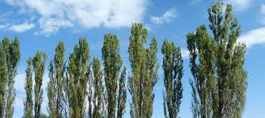
IL PIOPPO
Pioppo, da Populus, è il nome di un albero molto noto e diffuso in Italia, cosa che non va ad intaccare la sua fama e la sua bellezza.
In Italia incontriamo molti di questi alberi in Pianura Padana: viene coltivato vicino alle rive del Po’ e anche solo passando con l’auto o con il treno, si nota subito la sua presenza. Ai lati del vialetto del parco ne abbiamo contati più di 50.
La chioma di questo albero non è fitta, ha una forma elegante e longilinea. Ha una chioma di colore verde chiaro.
Le foglie dei pioppi sono molto facili da riconoscere più per il colore che per la forma. La forma è ovale, oppure romboidale, il colore della parte superiore è verde-grigio e quella inferiore più chiara ed opaca.
Lavoro svolto da Sara, Denise
Fonte: osservazione in loco, Floraefaunasottocasa.

Slide 14
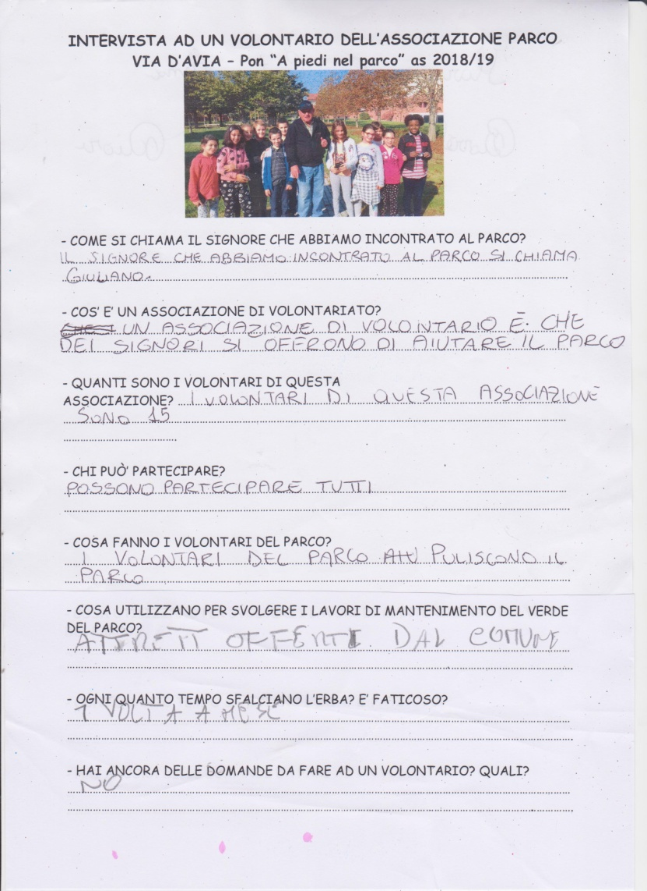
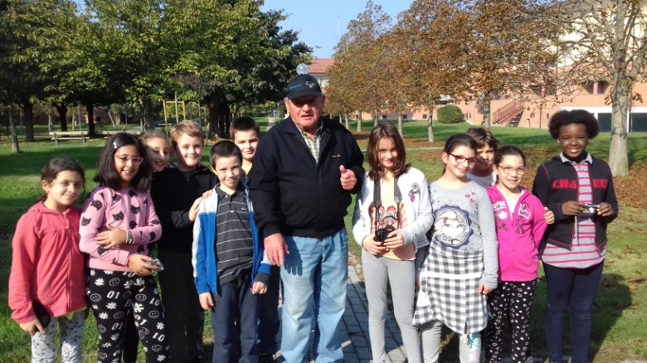

IL PARCO E IL VOLONTARIATO
Intervista con un volontario dell’Associazione Parco via D’Avia

Slide 15
COSA MIGLIORERESTI DEL PARCO?
Interviste varie con domande e risposte dei ricercatori del PON

Slide 16
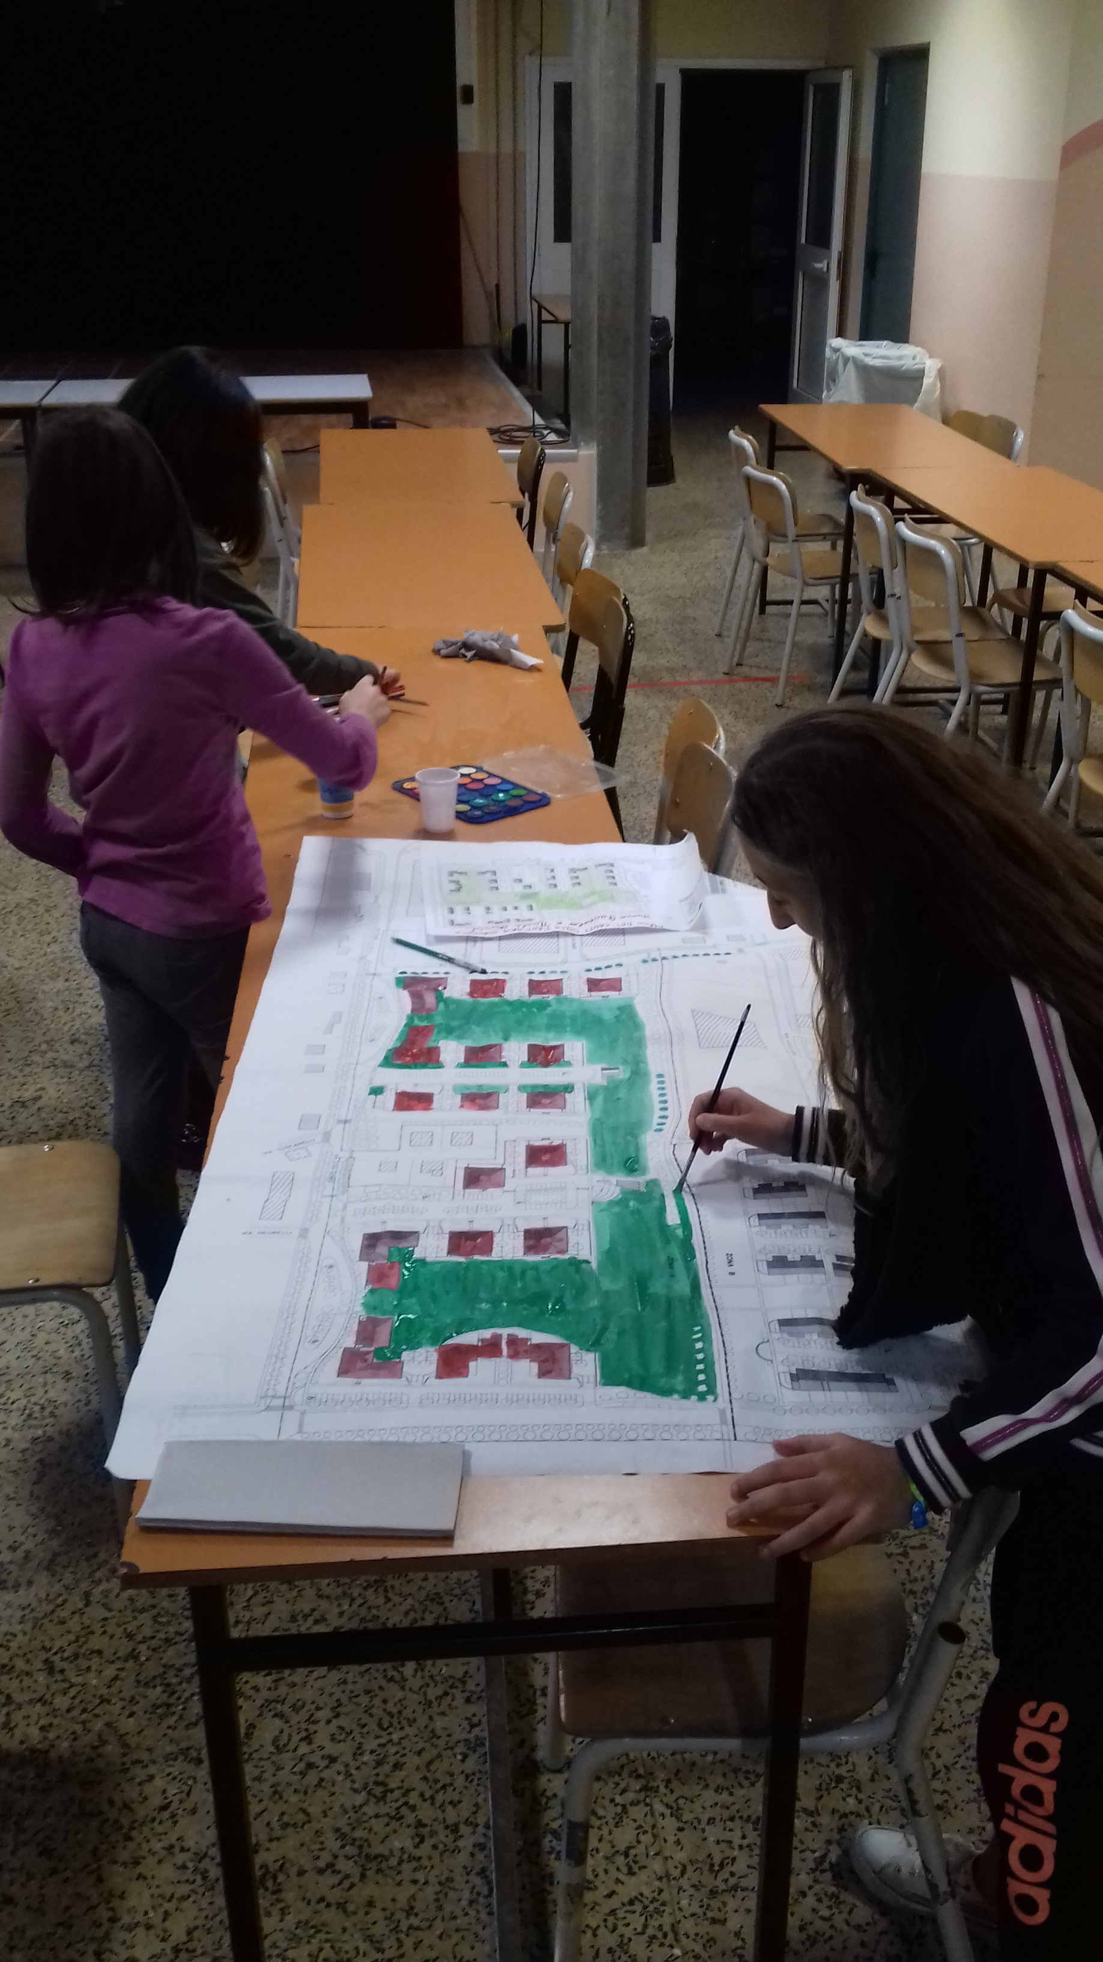
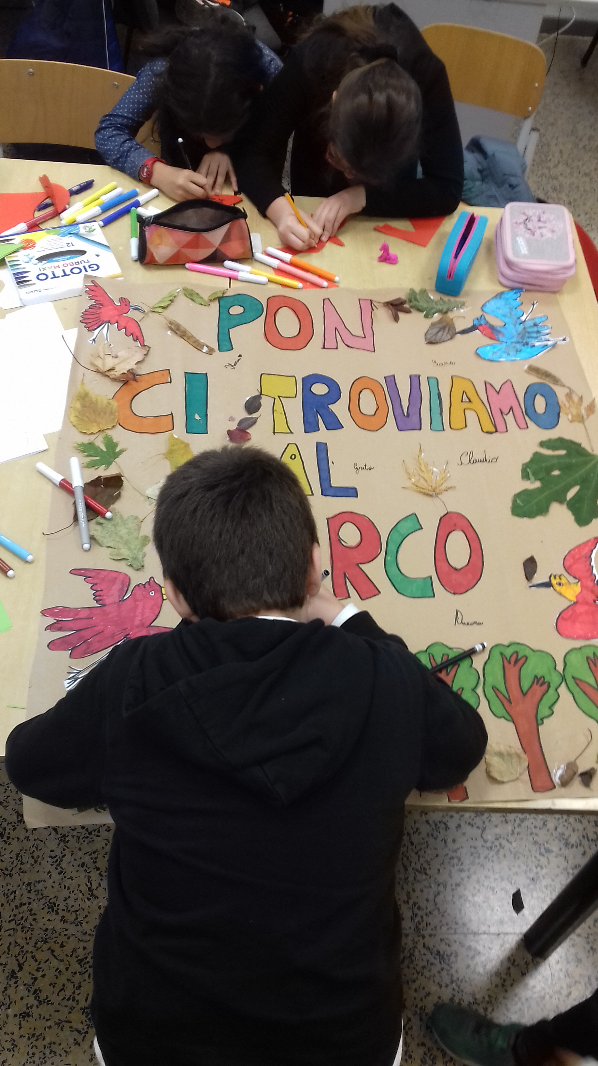
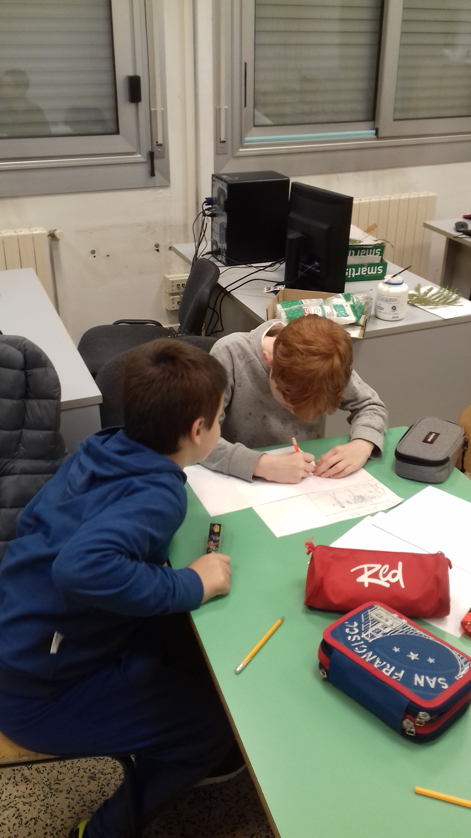
I NOSTRI MANUFATTI !!!

Slide 17
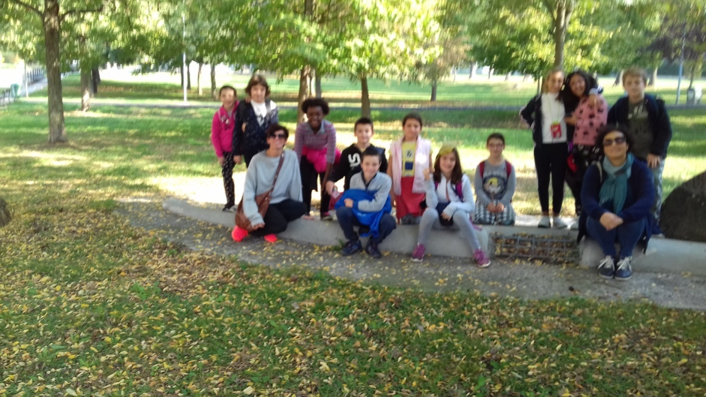
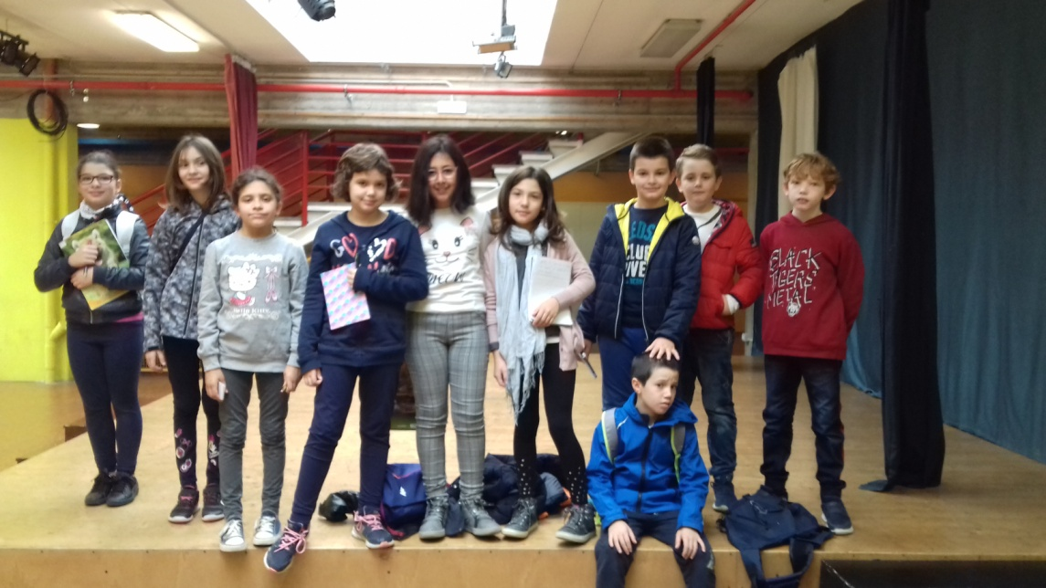
RINGRAZIAMENTI
L’IC1 che ha messo a disposizione spazi ed attrezzature,
l’Associazione di volontari via D’Avia,
le famiglie degli alunni partecipanti
e soprattutto i piccoli ricercatori che, con il loro entusiasmo ed enorme impegno, ci hanno accompagnato nella scoperta del nostro territorio.

